Slide 1
Protótipo RBC para diagnósticos de problemas cardiovasculares
Lucas J. Cunha
Luiz Alberto Z.Z.M.P.
Disciplina de Inteligência Artificial
Professor Rudimar Dazzi
Engenharia de Computação - UNIVALI

Slide 2

Cronograma
Introdução
Problema
Solução proposta
Desenvolvimento
Ferramentas utilizadas
Base de dados
Atributos
Casos
Métodos
Interface
Conclusão
Resultados
Repositório

Slide 3

Problema
Problemas cardíacos podem ser graves se descobertos em estágios avançados.

Slide 4
Solução proposta
Diagnosticar a presença de doença cardíaca no paciente através de um protótipo RBC que utilize uma série de exames e atributos para determinar seu resultado.

Slide 5



Ferramentas utilizadas

Slide 6
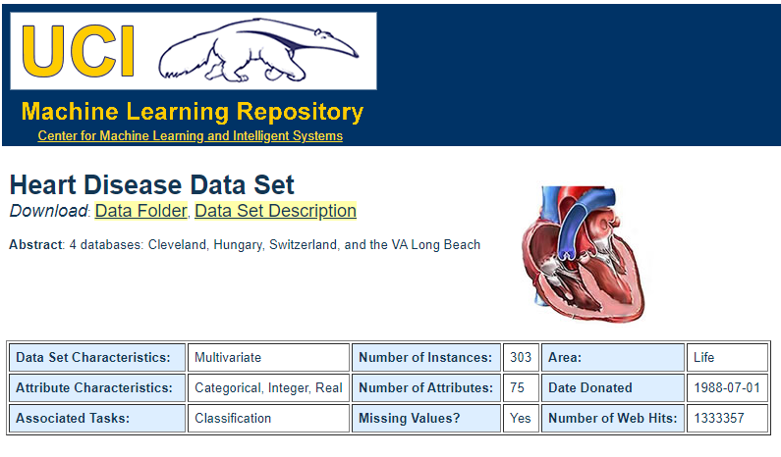
Base de dados
https://archive.ics.uci.edu/ml/datasets/heart+disease

Slide 7
Atributos
Atributo | Descrição | Valores
Age | Idade | 0 – Indeterminado (Anos)
Sex | Sexo | Feminino ou Masculino
Cp | Tipo de dor peitoral | Angina típica Angina atípica Sem dor anginosa Assintomático
Trestbps | Pressão sanguínea | 0.0 – Indeterminado (mmHg)
Chol | Colesterol sérico no sangue | 0 – Indeterminado (mg/dL)
Fbs | Glicose no sangue > 120mg/dL | Falso ou Verdadeiro
Restecg | Resultados eletrocardiográficos | Normal Anormalidade no segmento ST-T Hipertrofia ventricular esquerda
Thalach | Frequência cardíaca máxima | 0 – Indeterminado (bpm)
Oldpeak | Depressão no segmento ST induzido por exercício | 0.0 - Indeterminado
Slope | Inclinação no pico do segmento ST | Inclinado para baixo Plano Inclinado para cima
Ca | Número de artérias visíveis por meio de fluoroscopia | 0 - 3
Thal | Viabilidade miocárdica com tálio | Normal Defeito corrigido Defeito reversível

Slide 8
Atributos
Atributo | Descrição | Valores
Num | Resultado do diagnóstico | 0 → Saudável 1 → Problema leve 2 → Problema moderado 3 → Problema de risco 4 → Problema emergencial

Slide 9
Casos
63.0 male angina 145.0 233.0 true hyp 150.0 fal 2.3 down 0.0 fix buff H
67.0 male asympt 160.0 286.0 fal hyp 108.0 true 1.5 flat 3.0 norm sick S2
67.0 male asympt 120.0 229.0 fal hyp 129.0 true 2.6 flat 2.0 rev sick S1
37.0 male notang 130.0 250.0 fal norm 187.0 fal 3.5 down 0.0 norm buff H
41.0 fem abnang 130.0 204.0 fal hyp 172.0 fal 1.4 up 0.0 norm buff H
56.0 male abnang 120.0 236.0 fal norm 178.0 fal 0.8 up 0.0 norm buff H
62.0 fem asympt 140.0 268.0 fal hyp 160.0 fal 3.6 down 2.0 norm sick S3
57.0 fem asympt 120.0 354.0 fal norm 163.0 true 0.6 up 0.0 norm buff H
63.0 male asympt 130.0 254.0 fal hyp 147.0 fal 1.4 flat 1.0 rev sick S2
53.0 male asympt 140.0 203.0 true hyp 155.0 true 3.1 down 0.0 rev sick S1
57.0 male asympt 140.0 192.0 fal norm 148.0 fal 0.4 flat 0.0 fix buff H
56.0 fem abnang 140.0 294.0 fal hyp 153.0 fal 1.3 flat 0.0 norm buff H
56.0 male notang 130.0 256.0 true hyp 142.0 true 0.6 flat 1.0 fix sick S2
44.0 male abnang 120.0 263.0 fal norm 173.0 fal 0.0 up 0.0 rev buff H
49.0 male abnang 130.0 266.0 fal norm 171.0 fal 0.6 up 0.0 norm buff H
64.0 male angina 110.0 211.0 fal hyp 144.0 true 1.8 flat 0.0 norm buff H
.
.
.
54.0 fem notang 160.0 201.0 fal norm 163.0 fal 0.0 up 1.0 norm buff H

Slide 10


Métodos
# Idade (age)
def similarityAge(self, entry): # Float (0.0 ~ Indeterminado)
return 1 - ( abs(self.age - entry) / (self.age + entry) )
$$Sim=\frac{\left|Caso−Entrada\right|}{Caso+Entrada}$$
Referência
# Sexo (sex)
def similaritySex(self, entry): # Float (0: Mulher / 1: Homem)
return 1 if self.sex == entry else 0
Sim = 0: Falso
1: Verdadeiro
# Resultados eletrocardiograficos (restecg)
def similarityRestecg(self, entry): # Float
# 0.0 = norm = normal
# 1.0 = abn = anormalidade no segmento ST-T
# 2.0 = hyper = hipertrofia ventricular esquerda
if self.restecg == entry: return 1
if entry == 0: # normal
if self.restecg == 1: return 0
else: return 0.4 # hyper
elif entry == 1: # anormalidade no segmento ST-T
if self.restecg == 0: return 0
else: return 0.6 # hyper
else:
if self.restecg == 0: return 0.4
else: return 0.6 # abn
Valores descritos nas tabelas de similaridade

Slide 11
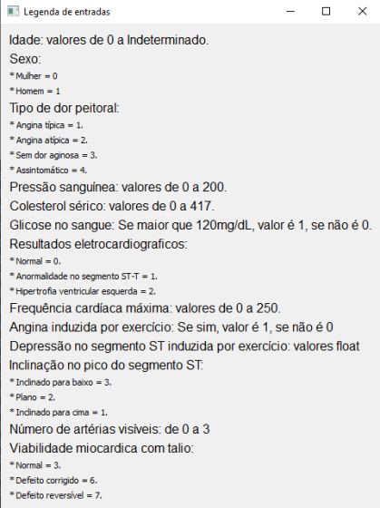
Interface gráfica

Slide 12
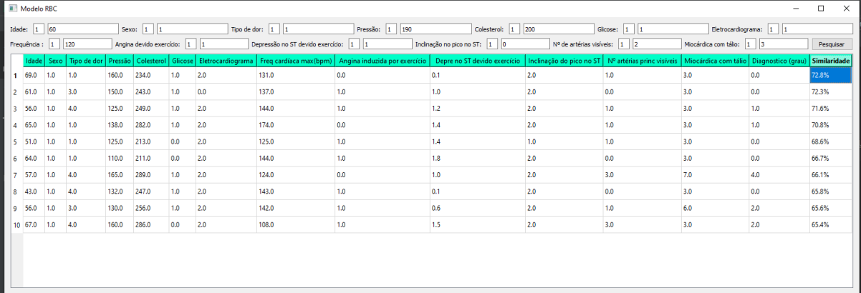
Resultados

Slide 13

Repositório
GitHub
https://github.com/Luiz-Zimmermann/Inteligencia-Artificial

Slide 14
Protótipo RBC para diagnósticos de problemas cardiovasculares
Lucas J. Cunha
Luiz Alberto Z.Z.M.P.
Disciplina de Inteligência Artificial
Professor Rudimar Dazzi
Engenharia de Computação - UNIVALI

